Slide 1
Proyek Teknologi informasi
Amnah, S.Kom.,MTI

Slide 2
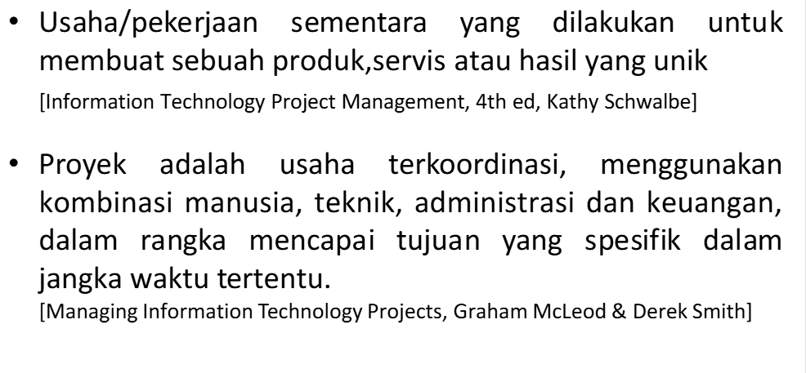
Manajemen proyek

Slide 3
Organisasi dan manajemen proyek
Presentasi proyek teknologi informasi (TI) umumnya mencakup definisi proyek, tujuan, lingkup (scope), waktu, biaya, risiko, dan manajemen sumber daya. Manajemen proyek TI krusial untuk mencegah kegagalan, mengelola SDM, komunikasi, serta memastikan kualitas pengembangan perangkat lunak/sistem informasi

Slide 4
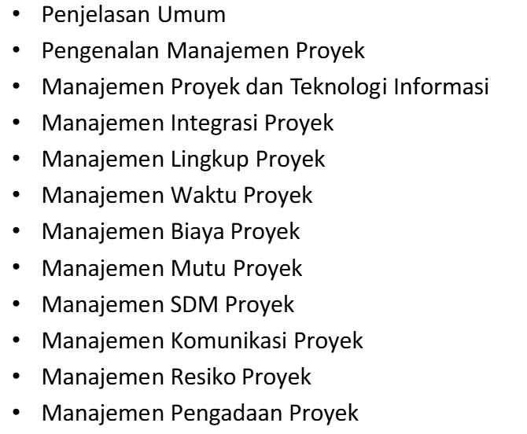
Pembahasan

Slide 5
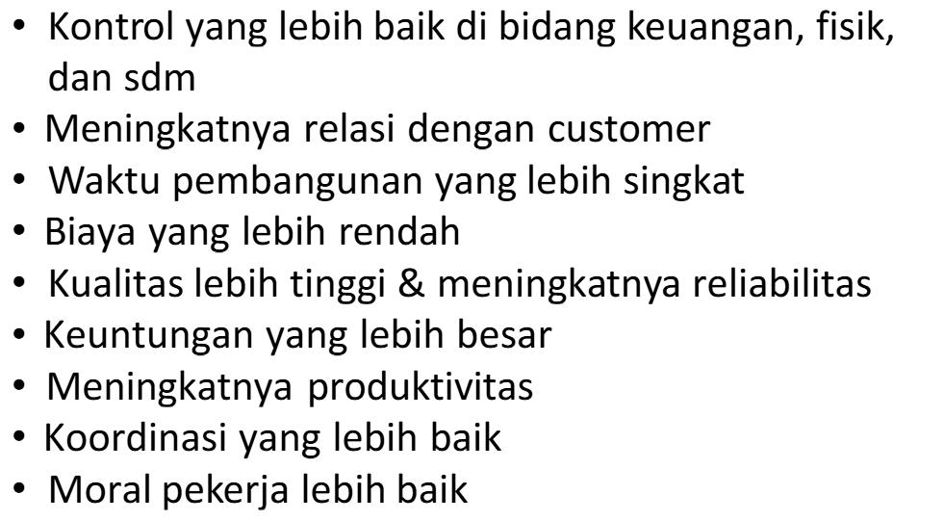
Keuntungan manajemen Proyek

Slide 6
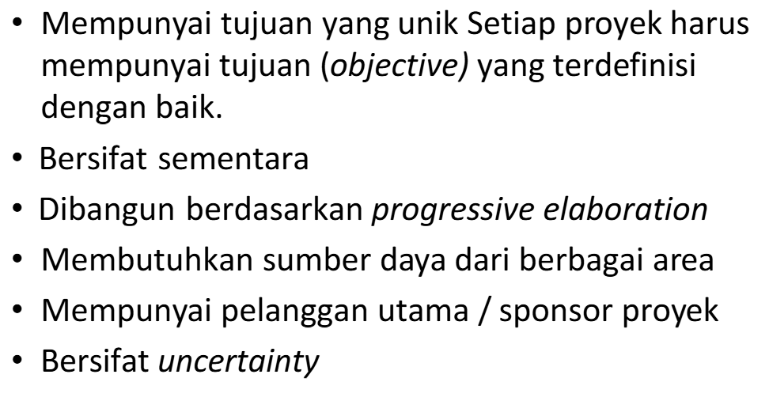
Atribut proyek

Slide 7
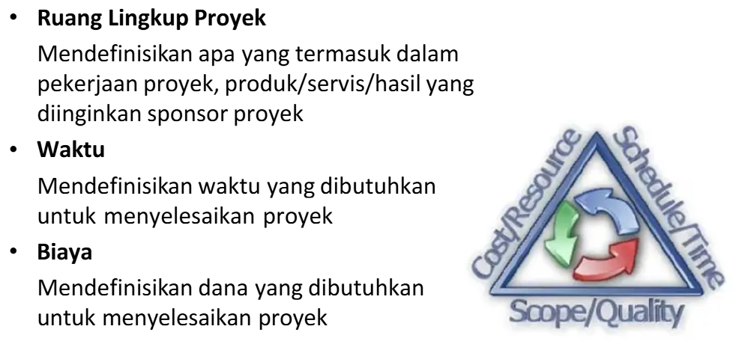
Kendala Proyek

Slide 8
Sampai bertemu minggu depan

